Slide 1
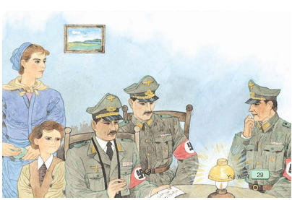

Slide 2
半截蜡烛

Slide 3
介绍二战
第二次世界大战（简称二战）。1939年9月1日—1945年9月2日，以德国、意大利、日本法西斯等轴心国( 及芬兰、伊拉克、伪满洲国等国）为一方，以反法西斯同盟和全世界反法西斯力量为另一方进行的第二次全球规模的战争。从欧洲到亚洲，从大西洋到太平洋，先后有61个国家和地区、20亿以上的人口被卷入战争，作战区域面积2200万平方千米。据不完全统计，战争中军民共伤亡9000余万人，4万多亿美元付诸流水。第二次世界大战最后以美国、苏联、中国、英国等反法西斯国家和世界人民战胜法西斯侵略者赢得世界和平与进步而告终。

Slide 4
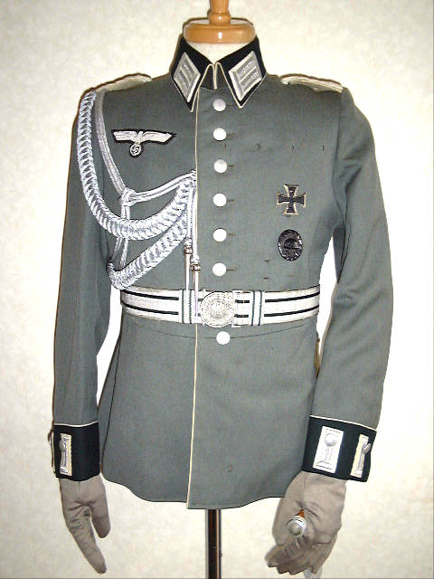

Slide 5
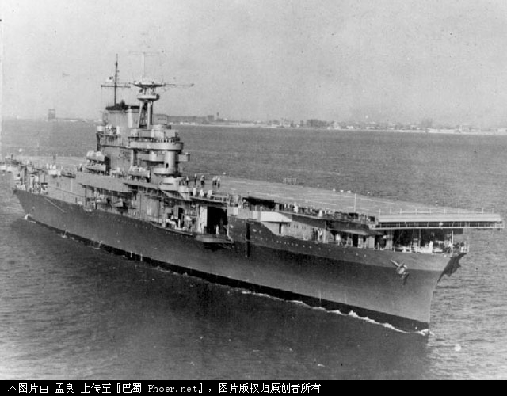

Slide 6
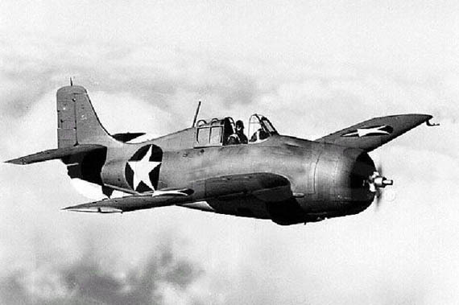

Slide 7


Slide 8
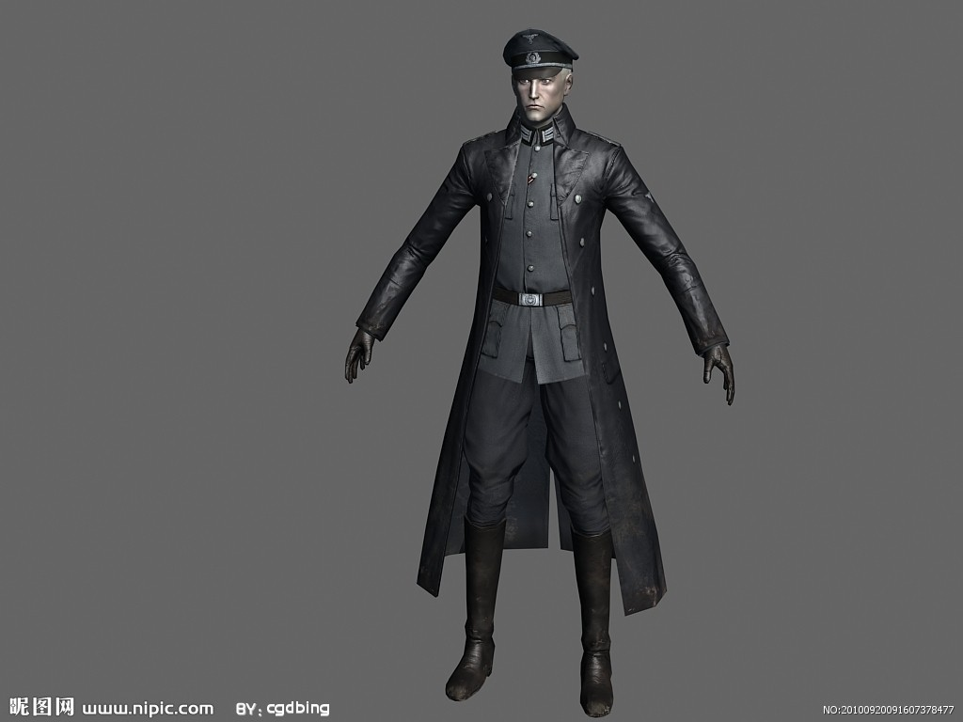

Slide 9
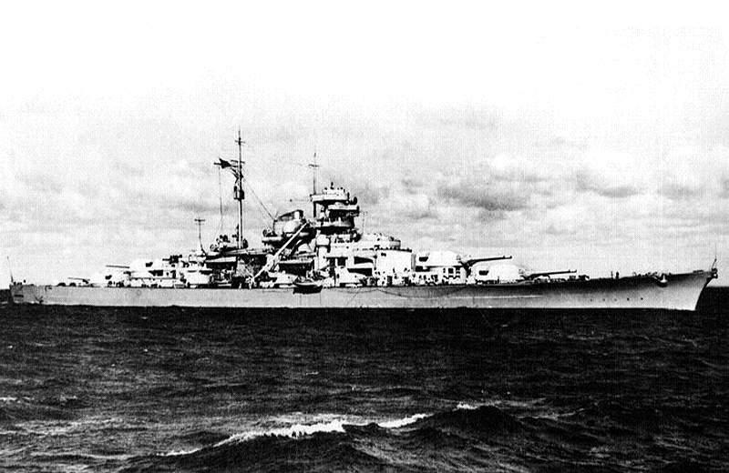

Slide 10
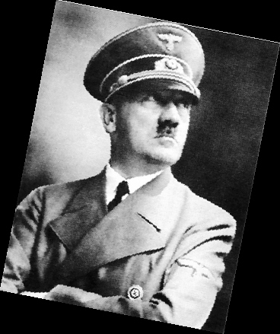

Slide 11
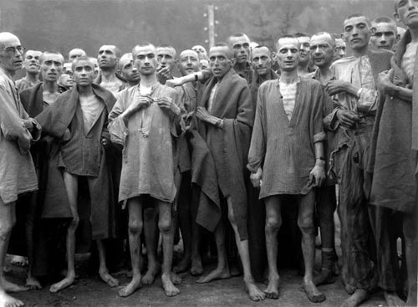

Slide 12


Slide 13
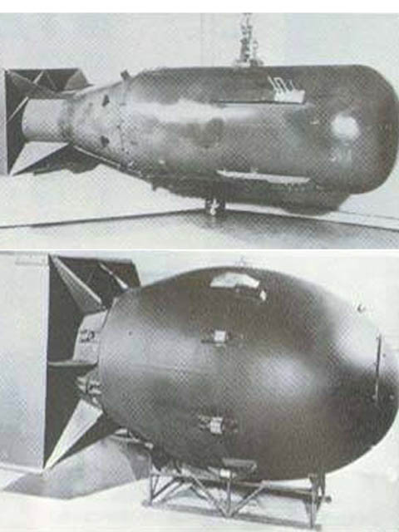

Slide 14
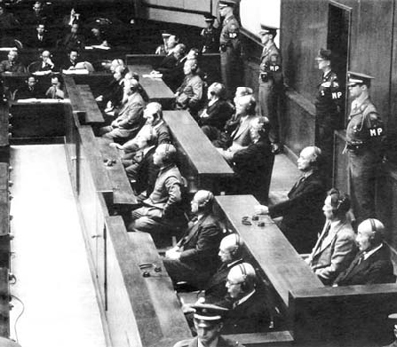

Slide 15
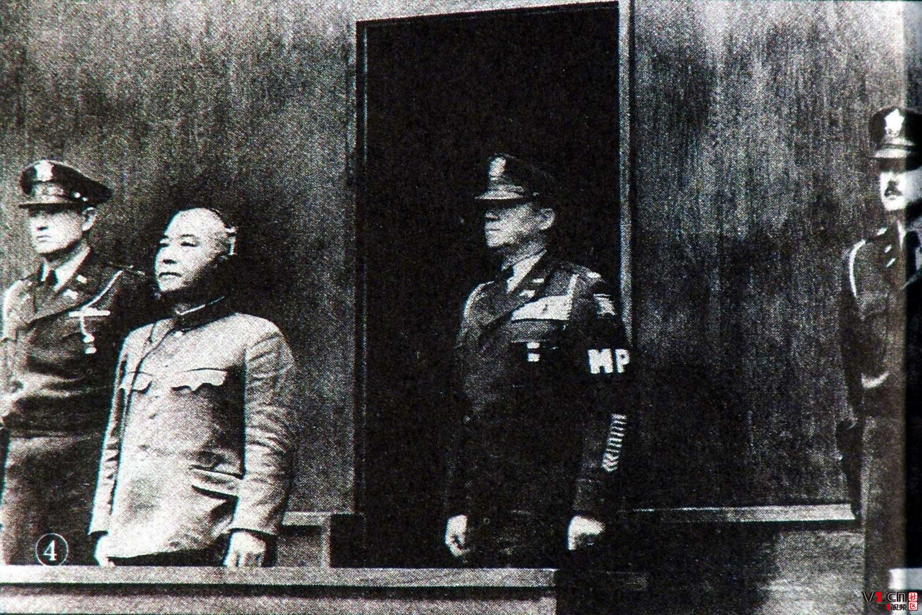
武藤章

Slide 16
读一读
第二次世界大战期间，法国有一位家庭主妇，人称伯诺德夫人。她身边只有两个幼小的儿女，为把德国强盗赶出自己的祖国，全家三人都参加了秘密情报的传递工作。

Slide 17
伯诺德夫人的任务是把收到的绝密情报藏好，等自己的军队派人前来取走。为了情报安全，她想了许多办法，但始终放心不下。最后，她终于想到了一个绝妙的主意——把装着情报的小金属管藏在半截蜡烛内，然后把它插在一个烛台上。由于蜡烛摆在显眼的桌子上，反而骗过了前来搜查的德军。

Slide 18
一天晚上，屋里闯进了三个德国军官。他们坐下后，一个中尉顺手拿过藏有情报的蜡烛点燃，放到少校军官面前。伯诺德夫人知道，万一蜡烛燃烧到金属管处就会自动熄灭，秘密就会暴露，情报站就会遭到破坏，同时也意味着他们一家三口生命的结束。她看着两个脸色苍白的孩子，急忙从厨房取出一盏油灯放在桌子上。“瞧，先生们，这盏灯亮些。”说着，轻轻把蜡烛吹熄。一场危机似乎过去了。

Slide 19
轻松的心情没有持续多久，那位中尉又把冒着青烟的烛芯重新点燃。“晚上这么黑，多点支小蜡烛也好嘛。”他说。
时间一分一秒地过去。这时候，大儿子杰克慢慢地站起来，“天真冷。我到柴房去搬些柴来生个火吧。”说着伸手端起烛台朝门口走去，屋子顿时暗了许多。中尉快步赶上前，厉声喝道：“你不用蜡烛不行吗？”一把夺回烛台。孩子是懂事的，他知道，厄运即将到来了。在斗争的最后时刻，他从容地搬回一捆木柴，生了火，默默地坐待着。烛焰摇曳，发出微弱的光，此时此刻，它仿佛成了屋子里最可怕的东西。伯诺德夫人的心提到了嗓子眼上，她似乎感到德军那几双恶狼般的眼睛正盯在越来越短的蜡烛上。

Slide 20
突然，小女儿杰奎琳娇声地对德国人说道：“司令官先生，天晚了，楼上黑，我可以拿一盏灯上楼睡觉吗？”少校瞧了瞧这位可爱的小姑娘，说：“当然可以。我家也有一个你这么大的小女儿。”杰奎琳镇定地把烛台端起来，向几位军官道过晚安，上楼去了.
正当她踏上最后一级楼梯时，蜡烛熄灭了。

Slide 21
理解课文
第二次世界大战期间，法国有一位家庭主妇，人称伯诺德夫人。她身边只有两个幼小的儿女，为把德国强盗赶出自己的祖国，全家三人都参加了秘密情报的传递工作。

Slide 22
伯诺德夫人的任务是把收到的绝密情报藏好，等自己的军队派人前来取走。为了情报安全，她想了许多办法，但始终放心不下。最后，她终于想到了一个绝妙的主意——把装着情报的小金属管藏在半截蜡烛内，然后把它插在一个烛台上。由于蜡烛摆在显眼的桌子上，反而骗过了前来搜查的德军。

Slide 23
一天晚上，屋里闯进了三个德国军官。他们坐下后，一个中尉顺手拿过藏有情报的蜡烛点燃，放到少校军官面前。伯诺德夫人知道，万一蜡烛燃烧到金属管处就会自动熄灭，秘密就会暴露，情报站就会遭到破坏，同时也意味着他们一家三口生命的结束。她看着两个脸色苍白的孩子，急忙从厨房取出一盏油灯放在桌子上。“瞧，先生们，这盏灯亮些。”说着，轻轻把蜡烛吹熄。一场危机似乎过去了。

Slide 24
轻松的心情没有持续多久，那位中尉又把冒着青烟的烛芯重新点燃。“晚上这么黑，多点支小蜡烛也好嘛。”他说。
时间一分一秒地过去。这时候，大儿子杰克慢慢地站起来，“天真冷。我到柴房去搬些柴来生个火吧。”说着伸手端起烛台朝门口走去，屋子顿时暗了许多。中尉快步赶上前，厉声喝道：“你不用蜡烛不行吗？”一把夺回烛台。孩子是懂事的，他知道，厄运即将到来了。在斗争的最后时刻，他从容地搬回一捆木柴，生了火，默默地坐待着。烛焰摇曳，发出微弱的光，此时此刻，它仿佛成了屋子里最可怕的东西。伯诺德夫人的心提到了嗓子眼上，她似乎感到德军那几双恶狼般的眼睛正盯在越来越短的蜡烛上。

Slide 25
突然，小女儿杰奎琳娇声地对德国人说道：“司令官先生，天晚了，楼上黑，我可以拿一盏灯上楼睡觉吗？”少校瞧了瞧这位可爱的小姑娘，说：“当然可以。我家也有一个你这么大的小女儿。”杰奎琳镇定地把烛台端起来，向几位军官道过晚安，上楼去了.
正当她踏上最后一级楼梯时，蜡烛熄灭了。

Slide 26
分一分
第一段（1- 2）：伯诺德夫人把装有情报的小金属管藏在半截蜡烛中。
第二段（3 ）：一名德国军官点燃了藏有情报的蜡烛，伯诺德夫人取出一盏油灯，吹灭了蜡烛，暂时避免了一场危机。

Slide 27
第三段（4-5）：大儿子杰克想结搬柴生火之际拿走装有情报的半截蜡烛，但没有成功。
第四段（6-7）：小女儿杰奎林在万分危急关头借口上楼睡觉拿走装有情报的蜡烛，避免了一场危机。

